Slide 1

SISTEM
KOORDINAT
(Part_2)
Sunggul Panjaitan, S.Pd

Slide 2

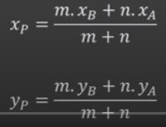
Koordinat titik diantara 2 titik
Langkah-langkah menentukannya
Buatlah Sketsa dari soal yang diketahui
2. Gunakan rumus :
n
m
Slide_1

Slide 3
Contoh Soal_1
Diketahui titik A (-1,-2) dan B (9, 13) dan titik P terletak diantara A dan B sehingga AP : PB = 3 : 2. Carilah koordinat titik P !
Jawab
Langkah _1 : membuat sketsanya
(9, 13)
(-1, -2)
2
3
Langkah _2 : Gunakan Rumus
Slide_2
X_{p} = (3.9 + 2.-1)/(3+2)
= (27-2) / 5
= 25/5
= 5
Y_{p} = (3.13 + 2.-2)/(3+2)
= (39-4) / 5
= 35/5
= 7
Sehingga :
(X_{p} , Y_{p} ) = (5, 7)

Slide 4
Contoh Soal_2
Diketahui titik A (-4, -4) dan B (x, y) dan titik P (2, -2) terletak di antara A dan B sehingga AP : PB = 2 : 1. carilah koordinat titik B !
Jawab
Langkah _1 : membuat sketsanya
(2, -2)
(-4, -4)
1
2
Langkah _2 : Gunakan Rumus
Slide_3
2 = (2.X_{B} + 1.-4)/(2 + 1)
= (2X_{B} - 4) / 3
2X_{B} = 2 . 3 + 4
X_{B} = (6 + 4)/2 = 5
-2 = (2.Y_{B} + 1.-4)/(2+1)
= (2.Y_{B} - 4) / 3
2Y_{B} = 2. (-3) + 4
Y_{B} = (-6 + 4) / 2 = -1
Sehingga :
(X_{B} , Y_{B} ) = (5, -1)

Slide 5
Contoh Soal_3
Carilah titik tengah antara :
Titik K (1, 3) dan L (-3, 5))
Jawab
M(x, y)
K(1, 3)
L(-3, 5)
X_{m} = (-3 + 1) / 2 = -2 / 2 = -1
Koordinat titik M :
(-1, 4)
Slide_4
Y_{m} = (5 + 3) / 2 = 8 / 2 = 4

Slide 6
Contoh Soal_4
Titik L Terletak pada KM sehingga KL = LM. Jika koordinat titik K (m, 2n), titik M(2m, 4n), dan titik L(12,-21), maka tentukan :
Nilai m dan n
Koordinat titik K dan titik M
Jawab
L(12, -21)
K(m, 2n)
M(2m, 4n)
X_{L} = (X_{k} + X_{m})/2
= (m + 2m)/2
12 = 3m / 2
m = (12 . 2)/3
m = 8
Koordinat :
K (m, 2n) = (8, -14)
M (2m, 4n) = (16, -28)
Slide_5
Y_{L} = (Y_{k} + Y_{m})/2
= (2n + 4n)/2
-21= 6n / 2
n = (-21 . 2)/6
n = -7

Slide 7

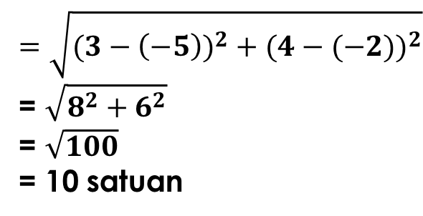
Jarak 2 titik
Jarak dua titik dapat diformulasikan sebagai berikut :
m
Titik A (-5, -2)
Titik B(3, 4)
Maka jarak AB adalah :
B
$$=\sqrt{(3−\left(−5\right))^{2}+(4−(−2))^{2}}$$
= $\sqrt{8^{2}+6^{2}}$
= $\sqrt{100}$
= 10 satuan
Slide_6
A

Slide 8
Latihan
SOAL_1
Diketahui titik A (-9,10) dan B (-4, 5) dan titik P terletak diantara A dan B sehingga AP : PB = 2 : 3. Carilah koordinat titik P !
SOAL_2
Diketahui titik A (8, -2) dan B (x, y) dan titik P (3, -5) terletak di antara A dan B sehingga AP : PB = 1 : 2. carilah koordinat titik B !
SOAL_3
Carilah titik tengah dari titik :
K(-4, 12) dan L(8,-4)
M(3, 11) dan N(7, -3)
SOAL_4
Titik L Terletak pada KM sehingga KL = LM. Jika koordinat titik K (2m, -n), titik M(m, -2n), dan titik L(-9, 24), maka tentukan :
Nilai m dan n
Koordinat titik K dan titik M
Slide_7
SOAL_5
Hitunglah jarak 2 titik di bawah ini jika :
A(-3, 8) dan B(6, -4)
C(-8, 7) dan D(-3, -5)

